Slide 1

Phân Tích Dữ Liệu Và Xây Dựng Mô Hình Dự Đoán Dữ Liệu Bán Hàng
Giảng viên hướng dẫn : Th.S. Nguyễn Hồng Phương
Sinh viên thực hiện : Nguyễn Minh Tuấn - 20183657

Slide 2
Mục Lục
Giới Thiệu Đề Tài
Khám Phá Dữ Liệu
Cơ Sở Lý Thuyết
Thử Nghiệm Và Đánh Giá Mô Hình
Kết Luận Và Hướng Phát Triển

Slide 3

I. Giới Thiệu Đề Tài
Bài toán:
Phân tích dữ liệu và xây dựng mô hình dự đoán dữ liệu bán hàng về sản phẩm rượu trên thị trường Mỹ

Slide 4
II. Khám Phá Dữ Liệu
2.1. Tập dữ liệu sử dụng
Dataset: Nguồn: https://www.Kaggle.com/residentmario/iowa-liquor-sales
Mô Tả :
Dữ liệu bán hàng dòng sản phẩm rượu trên thị trường Mỹ
Thời gian : 1.1.2012 – 31.12.2017
Thuộc tính : 24 columns x 125910077 rows
Ưu điểm :
Tập dữ liệu rất lớn
Chi tiết, đầy đủ các trường dữ liệu
Nhược điểm :
Thời gian tập dữ liệu từ năm 2012 – 2017
=> Có thể dẫn tới dự đoán chưa chính xác cho thời điểm hiện tại

Slide 5
II. Khám Phá Dữ Liệu
2.2. Tích hợp và làm sạch dữ liệu
Làm sạch dữ liệu
Phân tách label
Tổng hợp dữ liệu cho quá trình traning
Kiểm tra model
Làm sạch dữ liệu
Phân tách label
Tổng hợp dữ liệu cho quá trình traning
Kiểm tra model
Loại bỏ các giá trị null
Chuyển trường Datetime => Year, Month, Date
Chuyển kiểu dữ liệu string sang int và float
Loại bỏ các giá trị null
Chuyển trường Datetime => Year, Month, Date
Loại bỏ các kí tự đặc biệt: $,/
Chuyển kiểu dữ liệu string sang int và float
Loại bỏ các kí tự đặc biệt: $,/

Slide 6
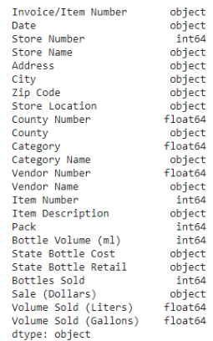
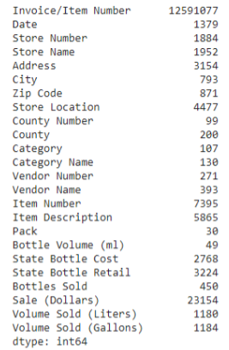
II. Khám Phá Dữ Liệu
2.3. Phân tích dữ liệu
Kiểm tra kiểu dữ liệu của các features
Kiểm tra số lượng dữ liệu duy nhất của từng features

Slide 7
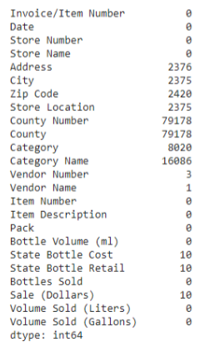
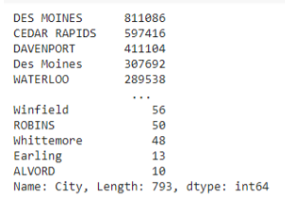
II. Khám Phá Dữ Liệu
2.3. Phân tích dữ liệu
Kiểm tra số lượng giá trị null của từng features
Số lượng sản phẩm của các thành phố khác nhau

Slide 8
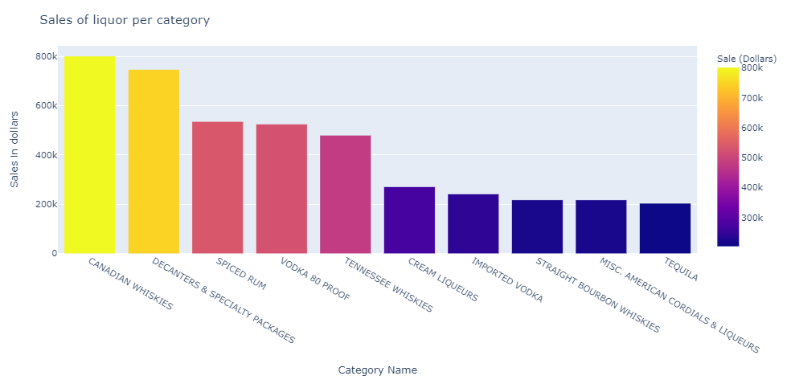
II. Khám Phá Dữ Liệu
2.3. Phân tích dữ liệu
Top10 Categories of liquors that has highest sale

Slide 9
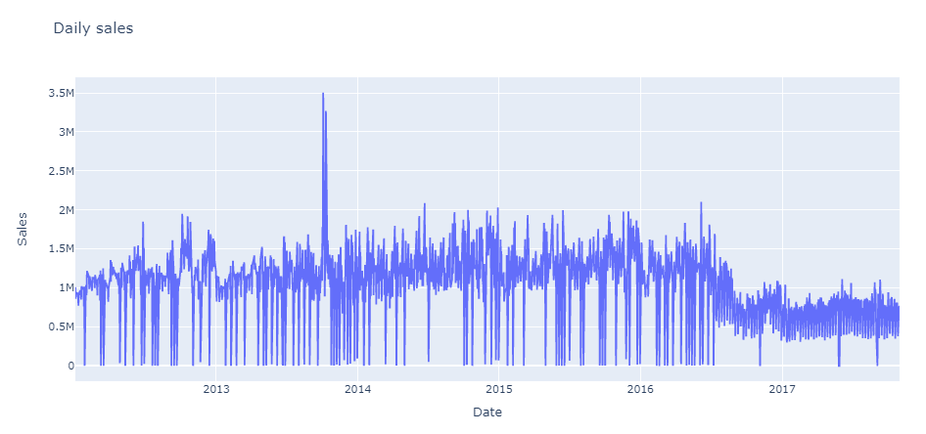
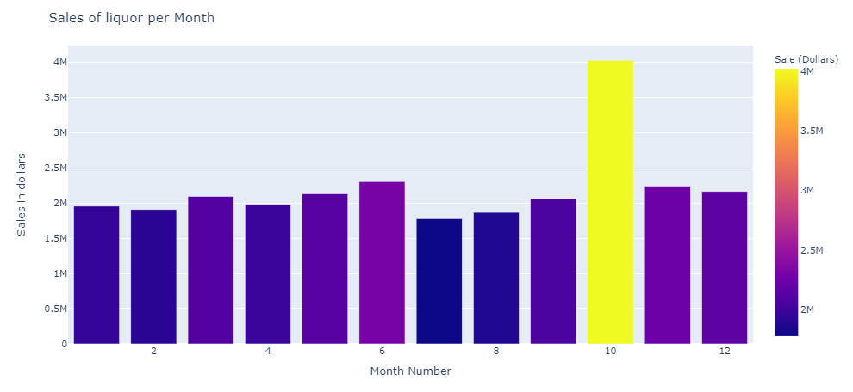
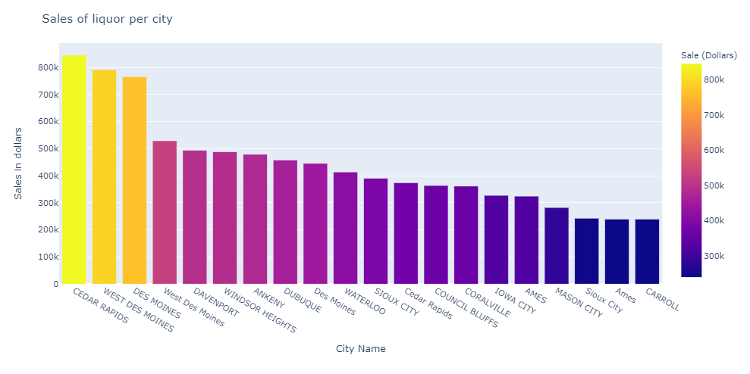
II. Khám Phá Dữ Liệu
2.3. Phân tích dữ liệu
Sale of liquor by city name (Top20)

Slide 10
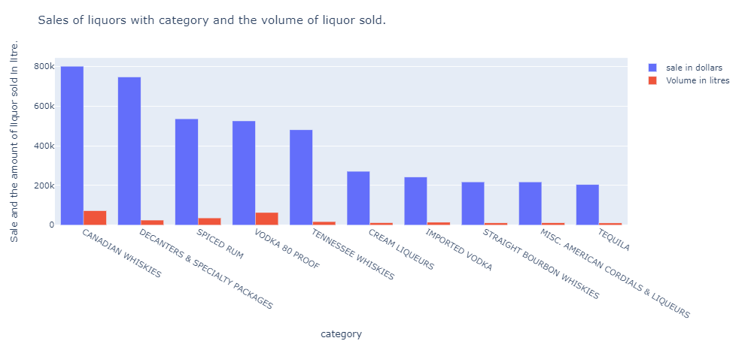
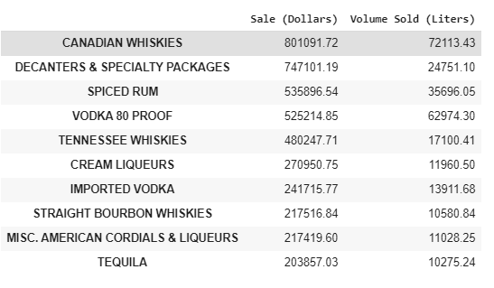
II. Khám Phá Dữ Liệu
2.3. Phân tích dữ liệu
Sales of liquors with category and the volume of liquor sold

Slide 11
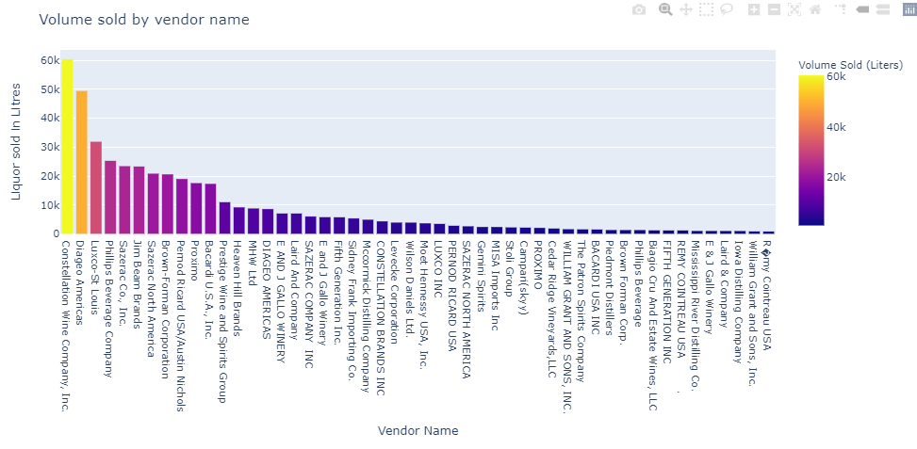
II. Khám Phá Dữ Liệu
2.3. Phân tích dữ liệu
Volume sold in litres by vendor name

Slide 12
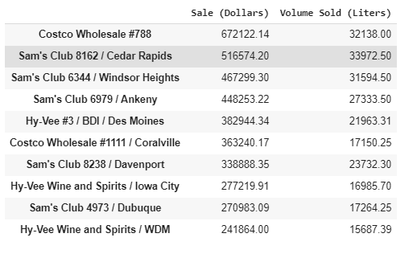
II. Khám Phá Dữ Liệu
2.3. Phân tích dữ liệu
Top 10 Stores of liquors that has highest sale

Slide 13
II. Khám Phá Dữ Liệu
2.4. Tiền xử lý dữ liệu
01
Các trường loại bỏ bao gồm:
02
Bảo đảm sự hồi quy của dữ liệu trong mô hình predict:
‘Invoice/Item Number’, ‘Date’, ‘Store Name’, ‘City’, ‘Category Name’, ‘Address’, ‘Zip Code’, ‘Store Location’, ‘Country’, ‘Vendor Name’, ‘Vendor Number’, ‘Item Description’
Train: Các features trừ ‘Sales Dollars’
Test: Chứa column ‘Sales Dollars’

Slide 14

III. Cơ sở lý thuyết
1. Thuật toán Random Forest
Định nghĩa:
- Là một PP học tập tổng hợp để phân loại, hồi quy và các nhiệm vụ khác hoạt động bằng cách xây dựng vô số cây quyết định tại thời điểm đào tạo.
- Tốt hơn cây quyết định, nhưng độ chính xác của chúng thấp hơn cây tăng cường độ dốc.
- Đặc điểm dữ liệu có thể ảnh hưởng tới hiệu suất của chúng.

Slide 15


III. Cơ sở lý thuyết
1. Thuật toán Random Forest
Phương pháp:
Hoạt động theo 4 bước:
1. Chọn các mẫu ngẫu nhiên từ tập dữ liệu đã cho
2. Thiết lập cây quyết định cho từng mẫu và nhận kết quả dự đoán mỗi quyết định cây.
Giá trị dự đoán được tính theo công thức:
3. Bỏ phiếu cho mỗi kết quả dự đoán

Slide 16
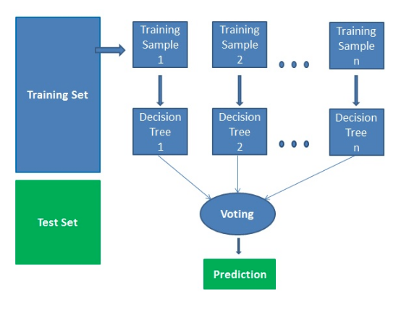
III. Cơ sở lý thuyết
1. Thuật toán Random Forest
Phương pháp:
Hoạt động theo 4 bước:
4. Chọn kết quả được dự đoán nhiều nhất là dự đoán cuối cùng

Slide 17
III. Cơ sở lý thuyết
1. Thuật toán Random Forest
Ưu điểm:
- Được coi là một PP chính xác và mạnh mẽ vì số cây quyết định tham gia vào quá trình này.
- Nó không bị vấn đề overfitting. Lý do chính là nó mất trung bình của tất cả dự đoán
- Chậm tạo dự đoán bởi vì nó có nhiều cây quyết định.
Nhược điểm:
- Bất cứ khi nào nó đưa ra dự đoán, tất cả các cây trong rừng phải đưa ra dự đoán cho cùng một đầu vào cho trước và thực hiện bỏ phiếu trên đó.
- Toàn bộ quá trình tốn thời gian.
- Mô hình khó hiểu hơn so với cây quyết định.

Slide 18
III. Cơ sở lý thuyết
2. Thuật toán SVM
Định nghĩa:
- Là PP dựa trên nền tảng của lý thuyết thống kê nên có một nền tảng toán học chặt chẽ để đảm bảo rằng kết quả tìm được là chính xác.
- Là thuật toán học giám sát (supervied learning) được sử dụng cho phân lớp dữ liệu.
- Là một PP thử nghiệm, đưa ra một trong những PP mạnh và chính xác nhất trong số các thuật toán nổi tiếng về phân lớp dữ liệu SVM
- Là một PP có tính tổng quát cao nên có thể được áp dụng cho nhiều loại bài toán nhận dạng và phân loại.

Slide 19

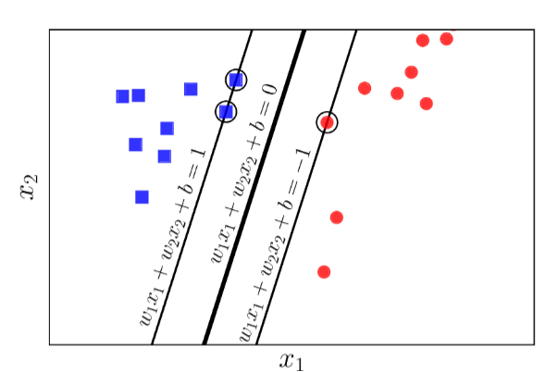
III. Cơ sở lý thuyết
2. Thuật toán SVM
Phương pháp:
- Cho trước 1 tập huấn luyện được biểu diễn trong không gian vector. Trong đó, mỗi bản ghi là một điểm dữ liệu.
- Tìm ra một siêu phẳng quyết định tốt nhất có thể chia các điểm trên không gian này thành 2 lớp riêng biệt tương ứng là lớp “+” và lớp “-”.
- Chất lượng được quyết định bởi khoảng cách (biên) của điểm dữ liệu gần nhất của mỗi lớp đến mặt phẳng này.
=> Khoảng cách biên càng lớn thì mặt phẳng quyết định càng tốt, đồng thời việc phân loại càng chính xác.

Slide 20
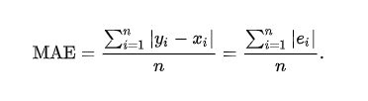
IV. Thử Nghiệm Và Đánh Giá Mô Hình
4.1. Phương Thức Đánh Giá
4.1.1 Mean Absolute Error - MAE
- Là một PP đo lường sự khác biệt giữa hai biến liên tục.
Giả sử X và Y là hai biến liên tục thể hiện kết quả dự đoán của mô hình và kết quả thực tế, chúng ta có độ đo MAE được tính theo công thức sau:

Slide 21

IV. Thử Nghiệm Và Đánh Giá Mô Hình
4.1. Phương Thức Đánh Giá
4.1.2. Mean Squared Error - MSE
- Là trung bình của bình phương của sai số (sự khác biệt giữa các giá trị được mô hình dự đoán và giá trị thực).
- Là một hàm rủi ro, tương ứng với giá trị kỳ vọng của sự mất mát sai số bình phương hoặc mất mát bậc hai.
- Là moment bậc hai (về nguồn gốc) của sai số.

Slide 22
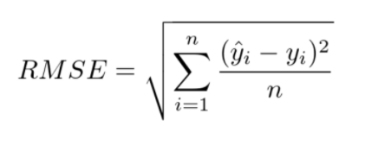

IV. Thử Nghiệm Và Đánh Giá Mô Hình
4.1. Phương Thức Đánh Giá
4.1.3. Root Mean Square Error - RMSE
- Cho biết mức độ phân tán các giá trị dự đoán từ các giá trị thực tế.
4.1.4. R2 Square
- Cho biết mô hình đó hợp với dữ liệu ở mức bao nhiêu %

Slide 23
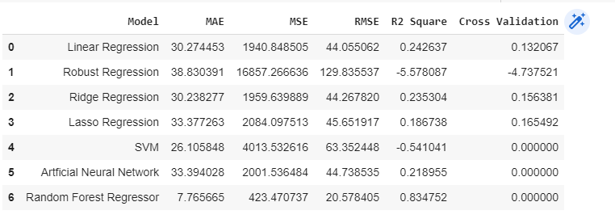
IV. Thử Nghiệm Và Đánh Giá Mô Hình
4.2. Thử Nghiệm Mô Hình
4.2.1. Thử nghiệm các mô hình khác nhau

Slide 24
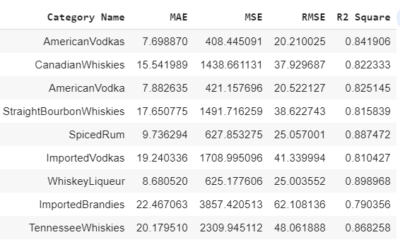
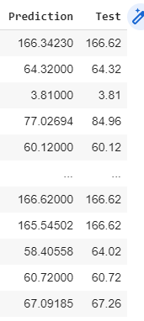
IV. Thử Nghiệm Và Đánh Giá Mô Hình
4.2. Thử Nghiệm Mô Hình
4.2.1. Thử nghiệm mô hình Random Forest

Slide 25
V. Kết Luận Và Hướng Phát Triển
1. Kết Luận
- Sau khi thử nghiệm các mô hình khác nhau, để chọn mô hình tốt nhất cho bài toán Predict, ta thấy mô hình Random Forest cho ta kết quả tốt nhất dựa trên các tiêu chí so sánh.
=> Lựa chọn Random Forest làm PP chính cho bài toán dự đoán
Với các tập dữ liệu khác nhau, thuật toán Random Forest cho kết quả dự đoán khá tốt.
2. Hướng phát triển
Tiếp tục thu thập và chạy dữ liệu cho các khoảng thời gian gần đây. Mô hình sẽ được đánh giá định kỳ để tiếp tục cải tiến hơn.
Kết hợp các thuật toán để tăng tốc độ dự đoán của mô hình

Slide 26
THANK YOU !

